Slide 1
usability
Pascal Nosenzo
info@pascalculator.be
Notes:
http://www.slideshare.net/randfish/introduction-to-seo-5003433?from_search=1
http://moz.com/beginners-guide-to-seo/basics-of-search-engine-friendly-design-and-development

Slide 2
index
Wat is usability
Belang van usability
Hoe wordt het web gebruikt

Slide 3
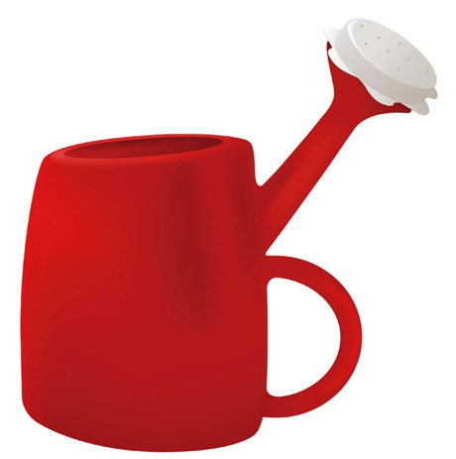
Wat is Usability
de manier waarop mensen instinctief met een gebruiksvoorwerp omspringen
De bruikbaarheid van een applicatie

Slide 4
Wat is Usability
moet gecentreerd zijn rond de gebruiker
≠ "De gebruiker weet niet hoe hij de applicatie moet gebruiken omdat hij dom is."
moet universeel zijn
betekenis van bepaalde functies mag niet/(zo min mogelijk) afhankelijk zijn van cultuur
sommige mensen lezen LR andere RL
…

Slide 5
Wat is Usability
Gecentreerd rond design
" Design is not just what it looks like and feels like. Design is how it works." -SJ
Meetbaar in 5 categorieën
efficiency
Hoe efficiënt is de applicatie in het volbrengen van een taak?
learnability
Hoe makkelijk is het om met de applicatie te leren omgaan?

Slide 6
Wat is Usability
memorability
Hoe makkelijk is het om na de eerste keer een handeling met de applicatie te hebben uitgevoerd, deze voor een tweede keer uit te voeren?
foutpreventie
Hoe stuurt de applicatie de gebruiker zodat hij zo min mogelijk fouten kan maken?
voldoening
Wat is de voldoening die de gebruiker krijgt door het gebruiken van de applicatie.
http://www.amazon.com/The-Nature-Code-Simulating-Processing/dp/0985930802/ref=pd_sim_b_3

Slide 7
Wat is Usability
Zorg ervoor dat de gebruiker niet moet nadenken:
"Waar bevind ik mij op deze website?"
"Kan ik hier op klikken?"
"Waar staat … ?"
"Wat is relevante informatie op deze pagina?"
≠ vragen stellen over de website en de antwoorden implementeren
≠ wat vind je van deze website?
≠ hoe tevreden ben je over deze website?

Slide 8

10 wetmatigheden
"Don't make me think" - Steve Krug

Slide 9
10 wetmatigheden
Zorg ervoor dat een applicatie werkt zoals het hoort en dat een gebruiker met een gemiddelde IT-intelligentie de applicatie kan gebruiken
Maak applicaties "self-explanatory"
Vermijd gebruikers aan het denken te zetten
"point & click"-mentaliteit

Slide 10
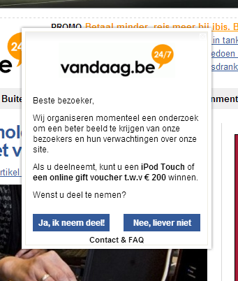
10 wetmatigheden
Verspil de tijd van de gebruiker niet
Lege formulieren teruggeven met error
…

Slide 11
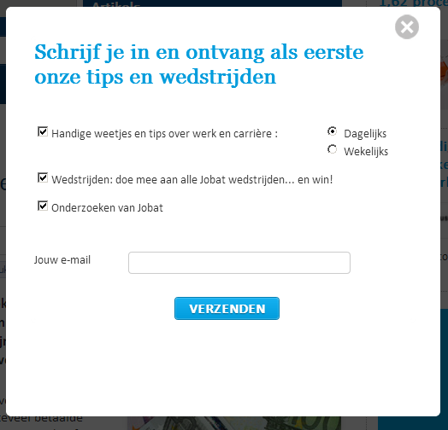
10 wetmatigheden
Verspil de tijd van de gebruiker niet

Slide 12
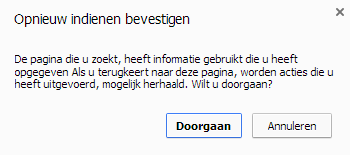
10 wetmatigheden
back-knop is de meest gebruikte knop in een browser
hou hier rekening mee tijdens developpen

Slide 13
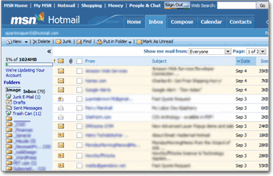
10 wetmatigheden
Gebruikers zijn gewoontedieren
iets dat werkt zal zelden worden bijgestuurd
doe updates geleidelijk en vraag feedback

Slide 14
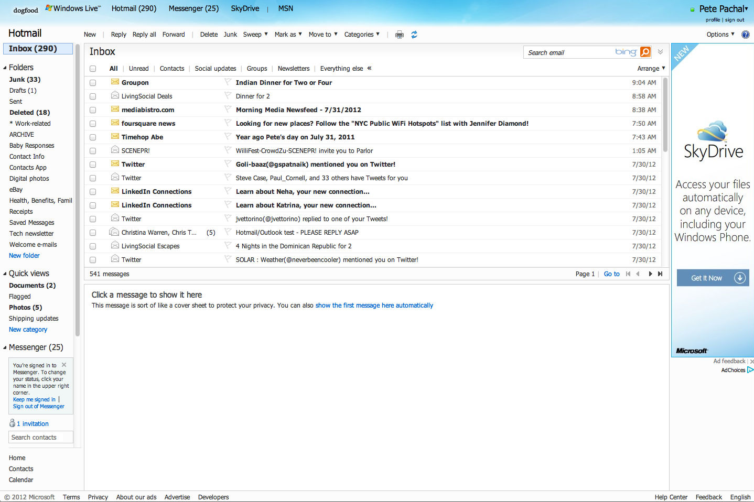
10 wetmatigheden
t zal zelden worden bijgestuurd
doe updates geleidelijk en vraag feedback

Slide 15
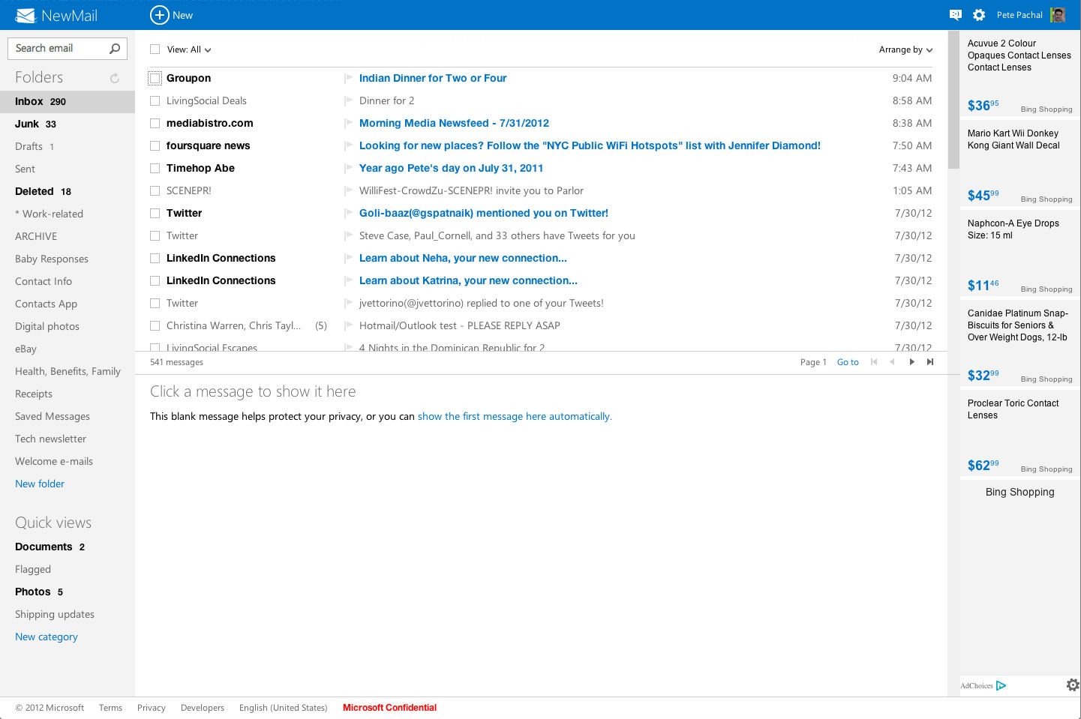
10 wetmatigheden
t zal zelden worden bijgestuurd
doe updates geleidelijk en vraag feedback

Slide 16
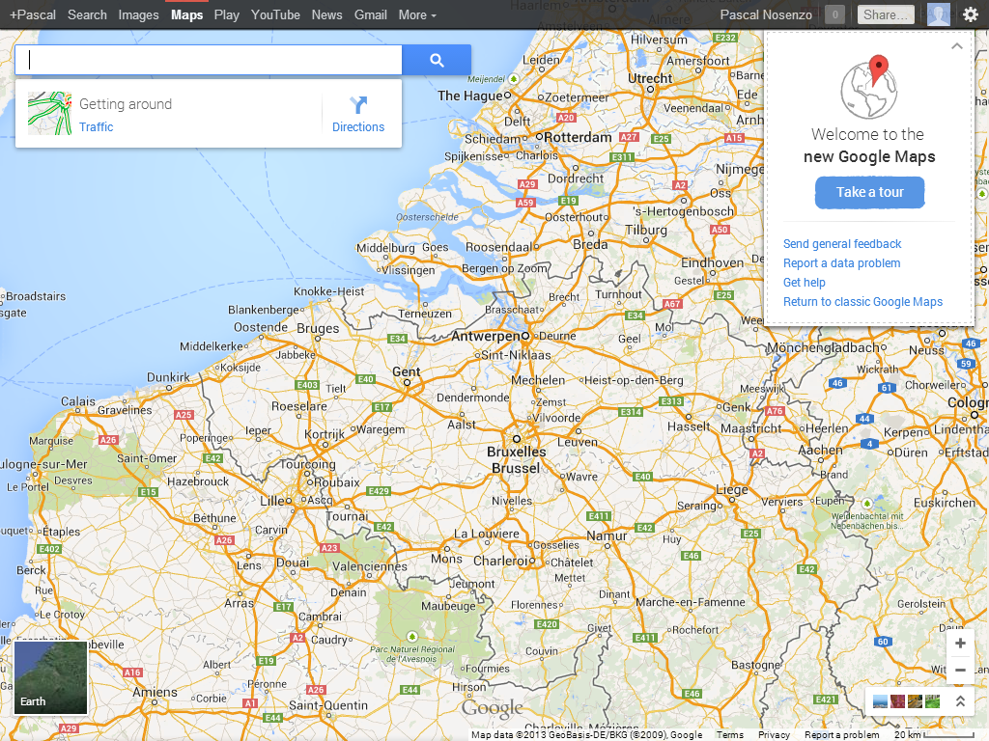
10 wetmatigheden

Slide 17
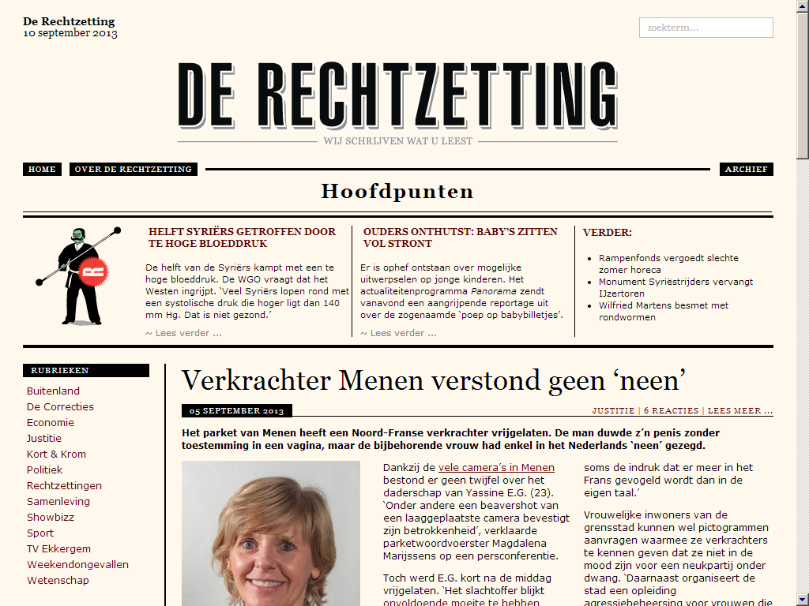
10 wetmatigheden
Geen gezever
Content to the point
tenzij je literair blog hebt

Slide 18
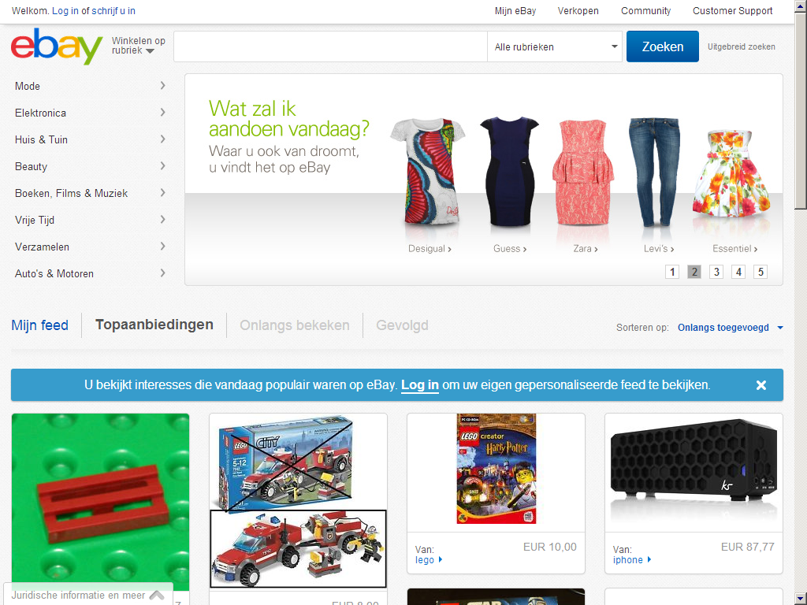
10 wetmatigheden
Implementeer waar kan een interne zoek-functie
zoekers hebben een hogere conversion-rate

Slide 19
10 wetmatigheden
Implementeer een home-knop
Gebruikers beginnen vaak van 0
maak het makkelijk om van op elke pagina weer vanaf 0 te beginnen

Slide 20
Belang van usability
Gebruikers gebruiken iets niet :
wanneer het te moeilijk is
wanneer ze verloren lopen
wanneer ze geen antwoord op vragen krijgen
wanneer ze geen voeling met de applicatie hebben

Slide 21
Belang van usability
Gebruikers een reden geven om applicatie te gebruiken
Gebruikers "empoweren"
Ze slim doen voelen
Geeft een duidelijk overzicht van waar een applicatie toe in staat is.
Belang van voorbeelden, tutorials, walk throughs, …

Slide 22
Hoe wordt het web gebruikt
Gebruikers lezen/zien niet alles
skimmen een pagina op zoek naar info
Gebruikers maken niet per se de beste keuze
keuze die de meeste voldoening biedt
"ik gebruik dit recept wel, want dit is het enige wat duidelijk is"
Gebruikers blijven niet zoeken
beginnen vaak opnieuw
zoekterm aanpassen
ander zoekresultaat raadplegen
beginnen terug op homepagina
…

Slide 23
Hoe usability implementeren
Hoe vroeger hoe beter
beter voor de de effectieve ontwikkeling
wireframes
schetsen
…
Oude ideeën testen
Wat werkte toen wel/niet?
Concurrentie testen
Hoe doen concurrenten wat ik wil doen?
Wat werkt wel/niet?

Slide 24
Hoe usability implementeren
Hoe vroeger hoe beter
beter voor de de effectieve ontwikkeling
wireframes
schetsen
…
Oude ideeën testen
Wat werkte toen wel/niet?
Concurrentie testen
Hoe doen concurrenten wat ik wil doen?
Wat werkt wel/niet?

